Slide 1
РЕЗУЛЬТАТЫ КАДАСТРОВОЙ ОЦЕНКИ ОБЪЕКТОВ КАПИТАЛЬНОГО СТРОИТЕЛЬСТВА
Докладчик: Бабушкина Ольга Анатольевна,
оценщик I категории
ЗАО «Бизнес-эксперт»

Slide 2
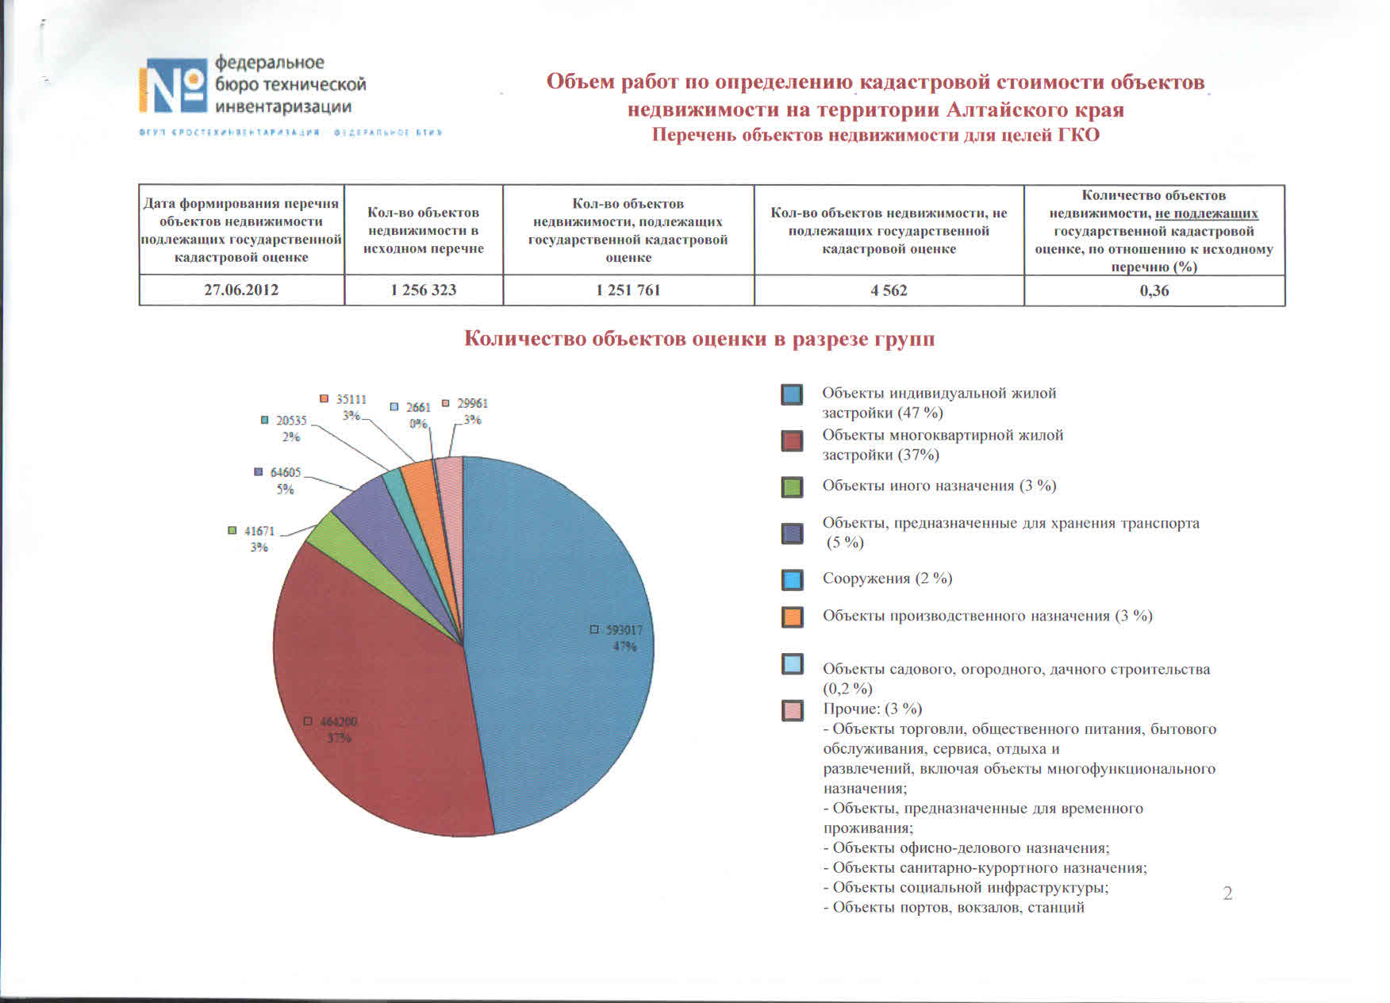

Slide 3
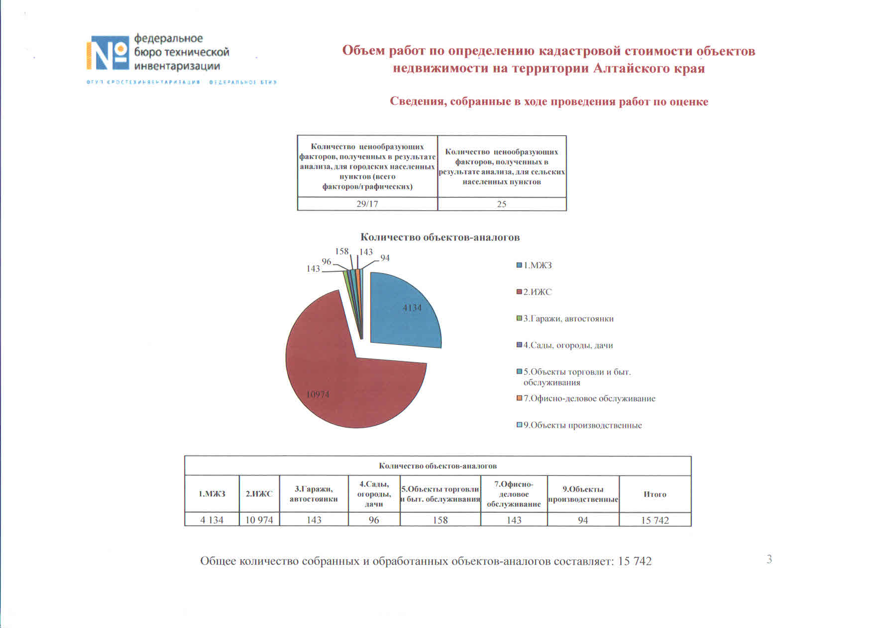

Slide 4
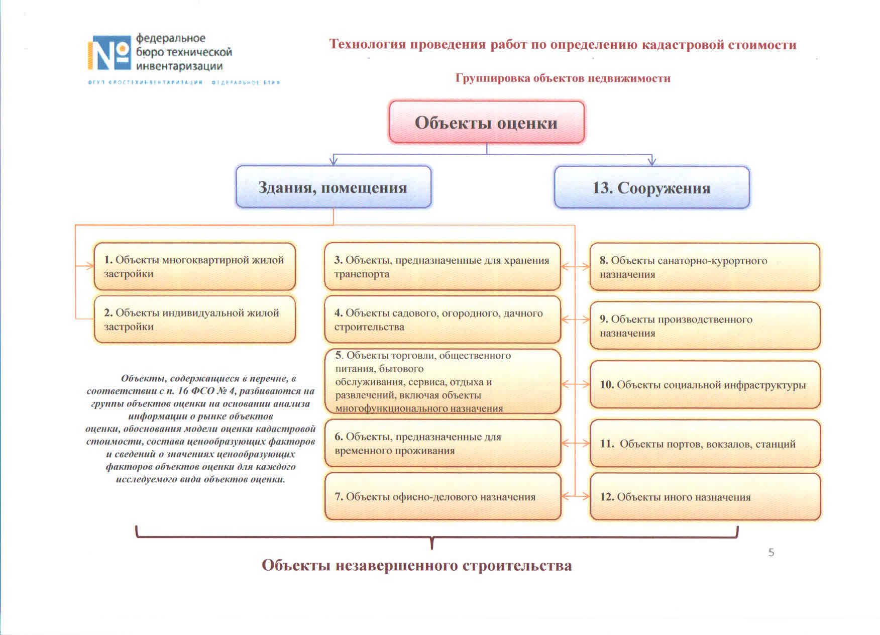

Slide 5
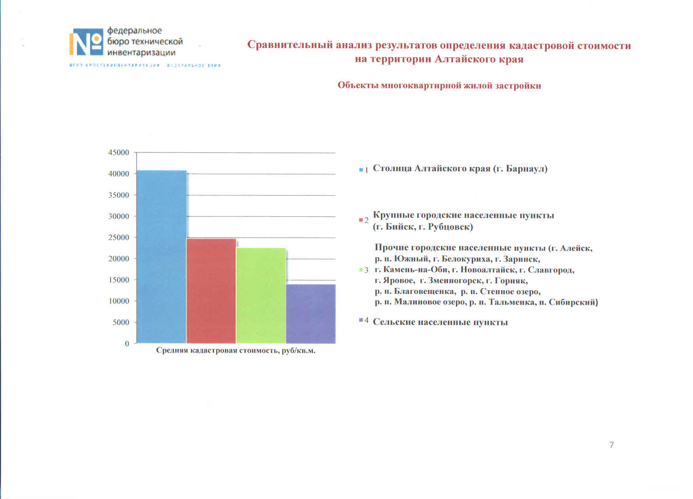
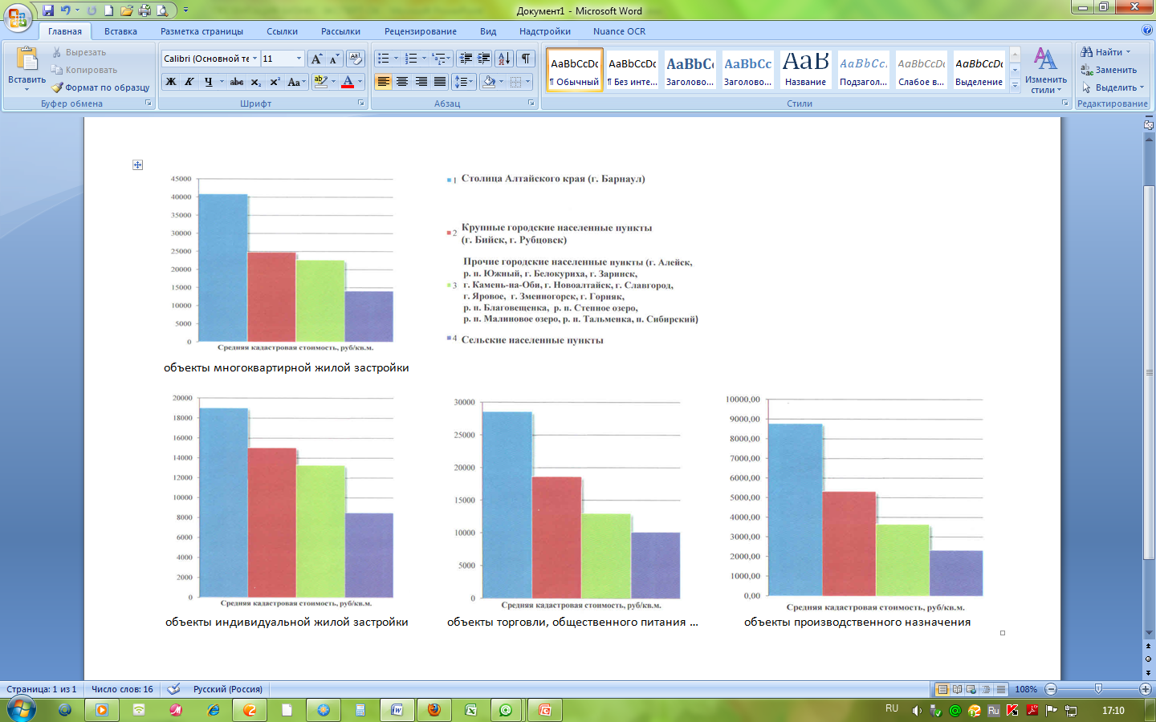

Slide 6
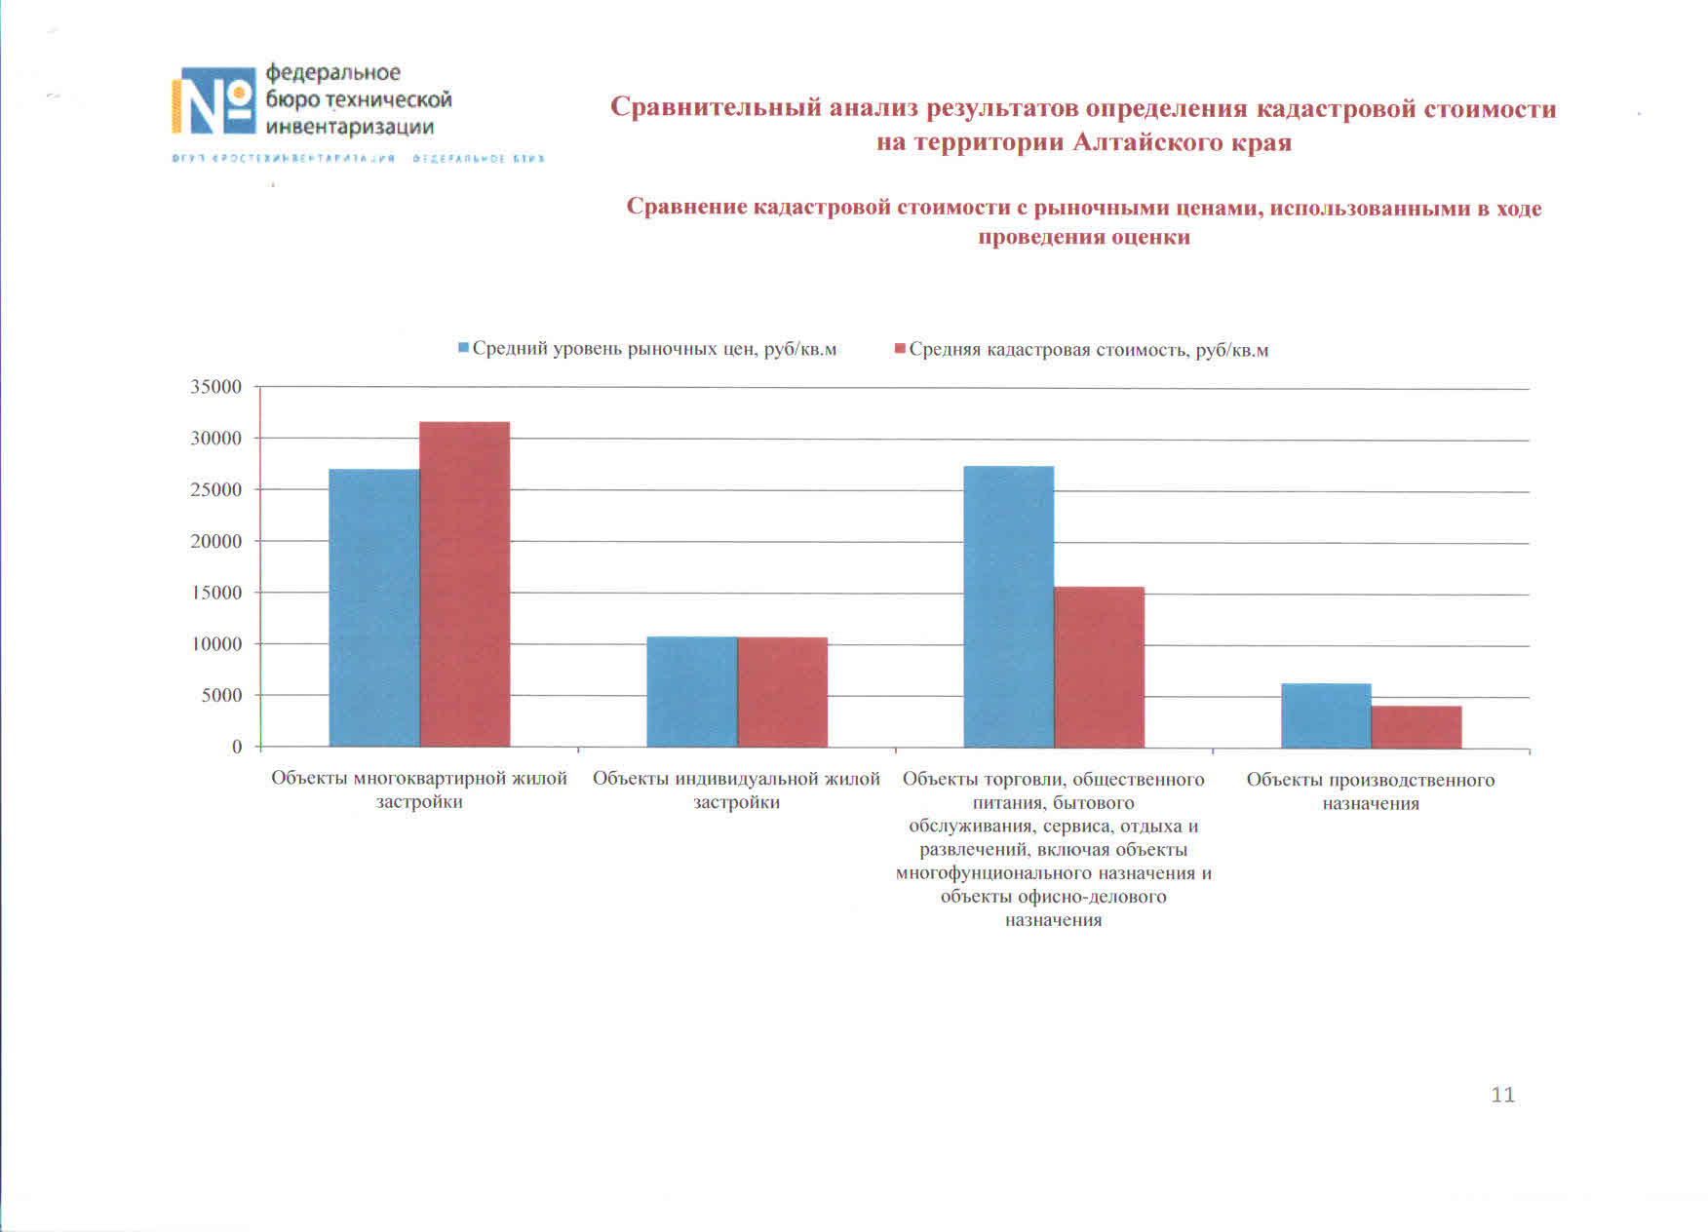

Slide 7
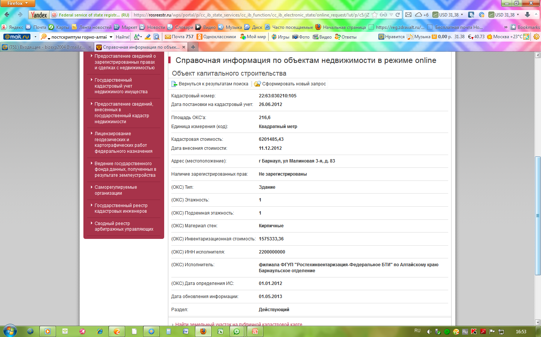
Поиск данных о величине кадастровой стоимости
Федеральная служба государственной регистрации, кадастра и картографии (РОСРЕЕСТР)
https://rosreestr.ru/wps/portal/p/cc_ib_state_services/cc_ib_function/cc_ib_electronic_state/online_request

Slide 8
Процедура оспаривания результатов оценки кадастровой стоимости
Досудебный порядок
При разнице в стоимости менее 30 % - на основании отчета независимого оценщика на дату установления оспариваемой стоимости , при разнице более 30 % - дополнительно предоставляется положительное экспертное заключение на Отчет из СРО оценщика
Возможен в течение 6 месяцев с даты внесения результатов определения кадастровой стоимости в государственный кадастр недвижимости
Судебный порядок
Возможен по истечении 6 месяцев с даты внесения результатов определения кадастровой стоимости в государственный кадастр недвижимости
Необходимо проведение судебной экспертизы по установлению рыночной стоимости объекта капитального строительства

Slide 9
СПАСИБО ЗА ВНИМАНИЕ

